Slide 1
KpqClean ver2
https://youtu.be/KsQskcm6tx0

Slide 2
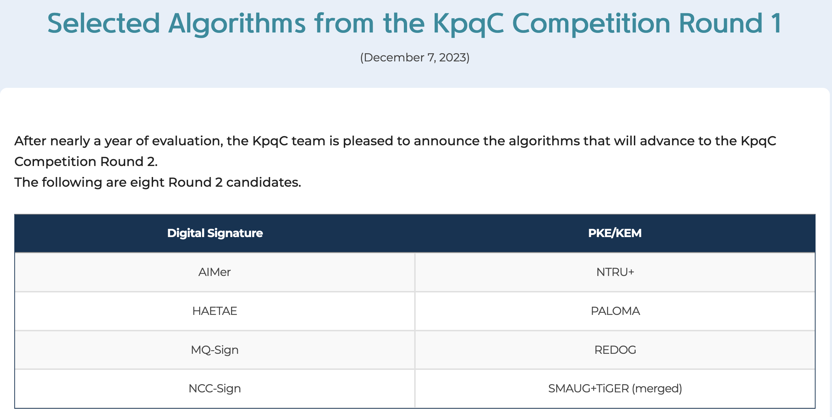
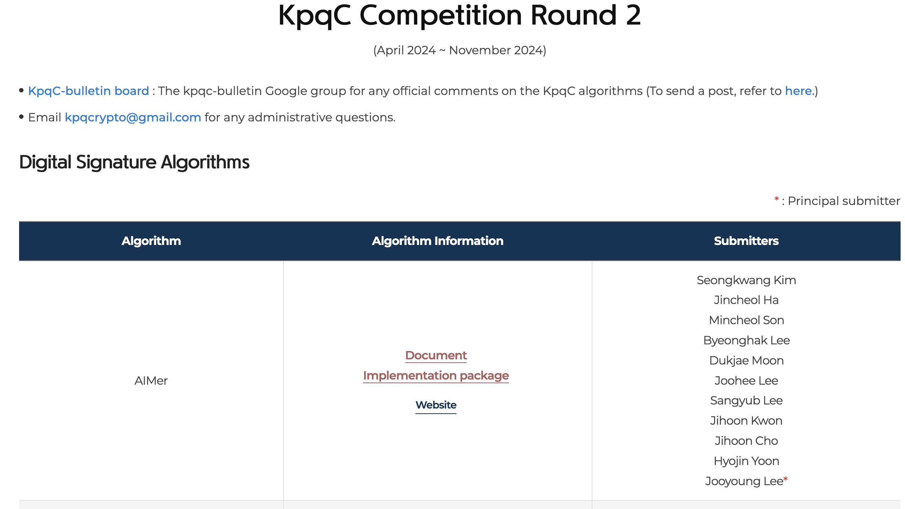
KpqClean
2021년 말부터 국내 양자내성암호 표준 선정을 위한 KpqC 공모전이 진행 중
작년 12월 2라운드 진출 알고리즘 8종 발표
24.4~24.11 2라운드가 진행 중
https://www.kpqc.or.kr/competition_02.html

Slide 3
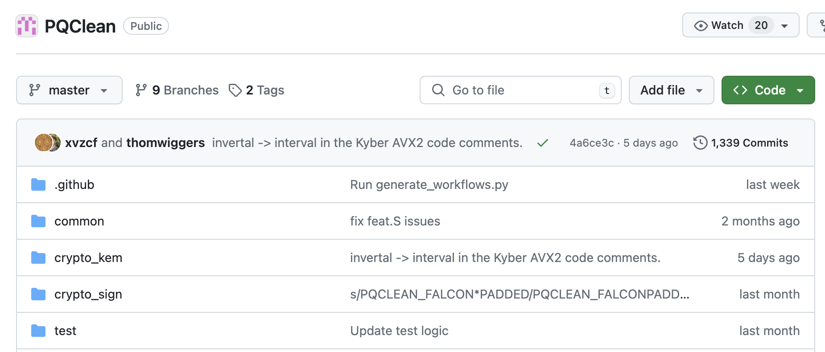
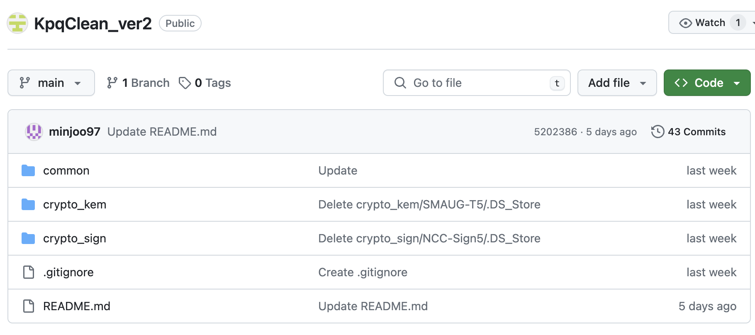
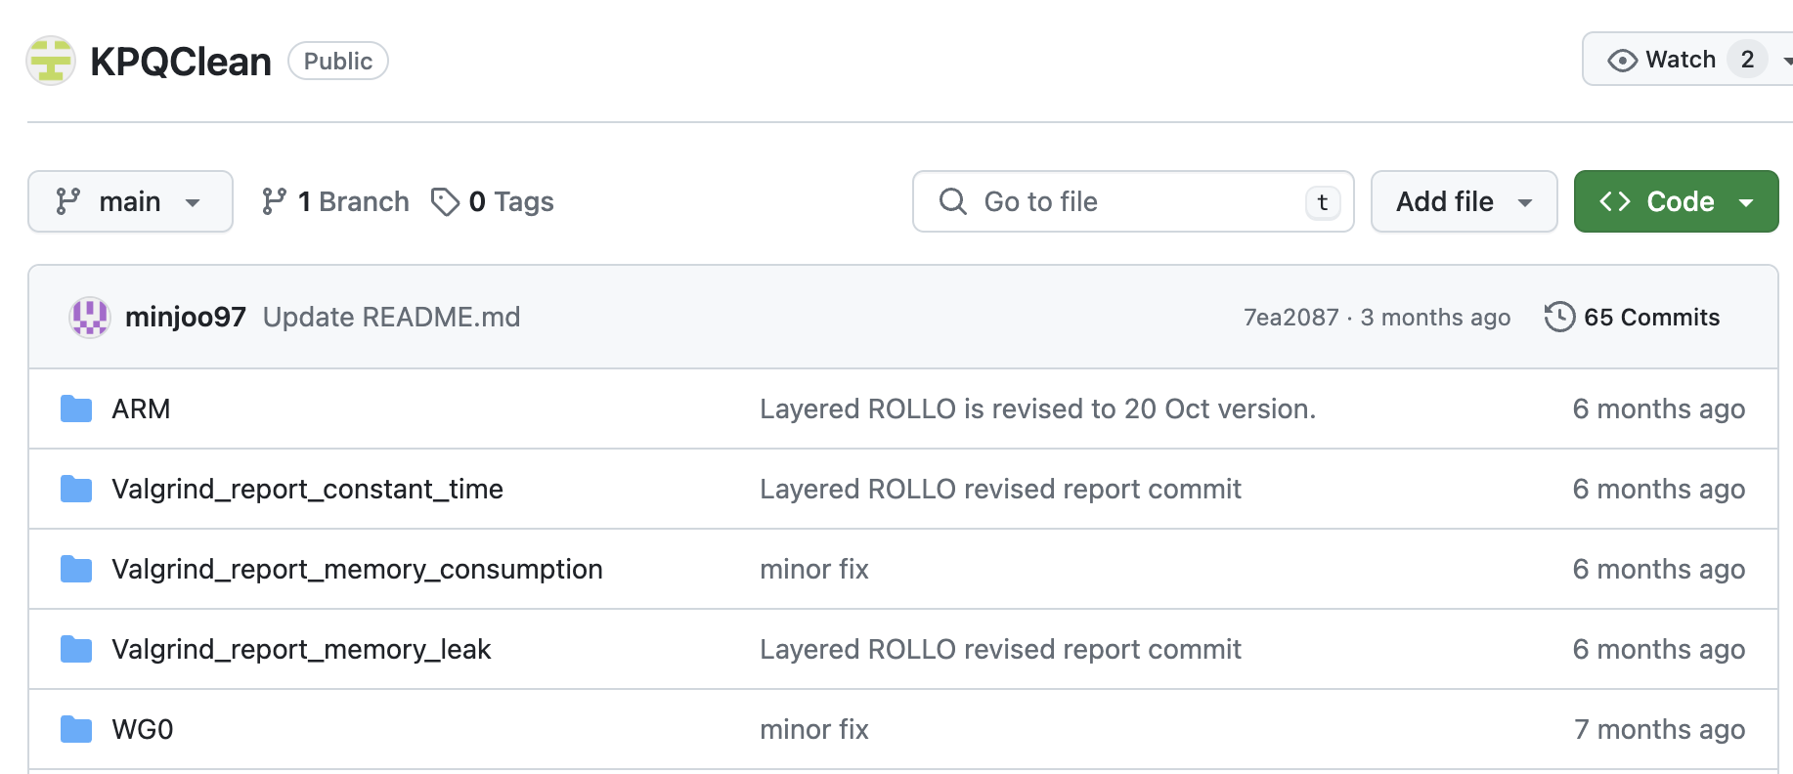
KpqClean ver2
혁동님 세미나
https://www.youtube.com/watch?v=9-AXrGfheCo&list=PLdOq9g7U6Pdt5ZlWeffEU-ViDUS6j-jFS&index=95
KpqClean 프로젝트
동일한 환경에서 2라운드 알고리즘에 대한 성능 측정을 위해 프로젝트 수행
작년에 시작한 프로젝트를 기반으로 새로운 방향성으로 작업
PQClean과 거의 유사한 구조를 띄게 변경
PQClean과 차별점...?
하나의 makefile로 x86, aarch64에서 성능 측정 가능
PQClean 프로젝트에는 m1cycles.c 가 없기때문에
x86 상에서 벤치마크 되어 있다고 판단됨 (확인 필요)
https://github.com/kpqc-cryptocraft/KpqClean_ver2

Slide 4
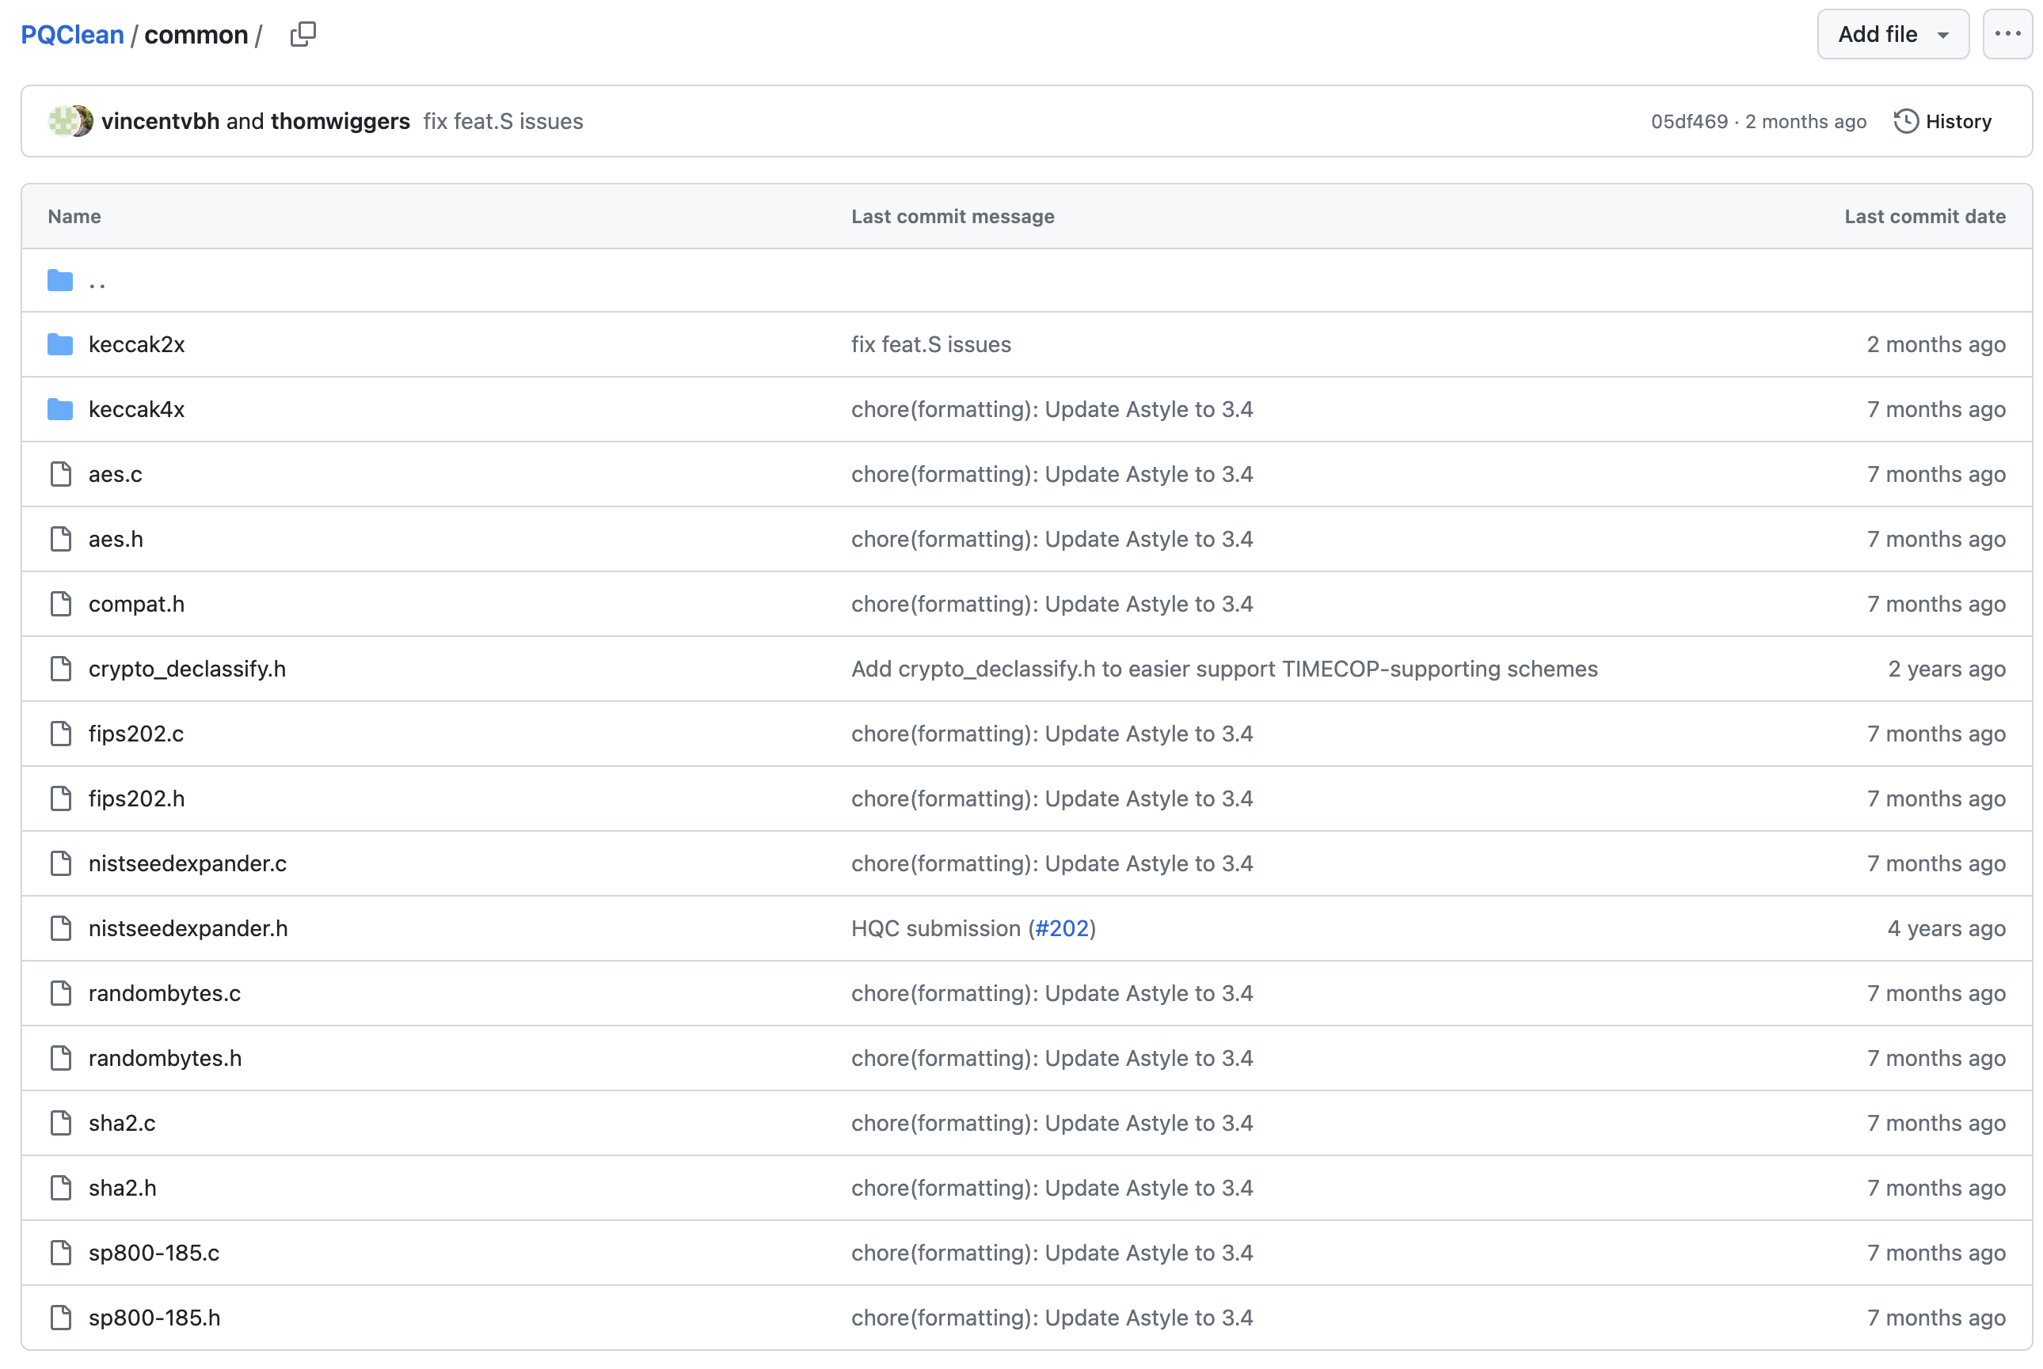
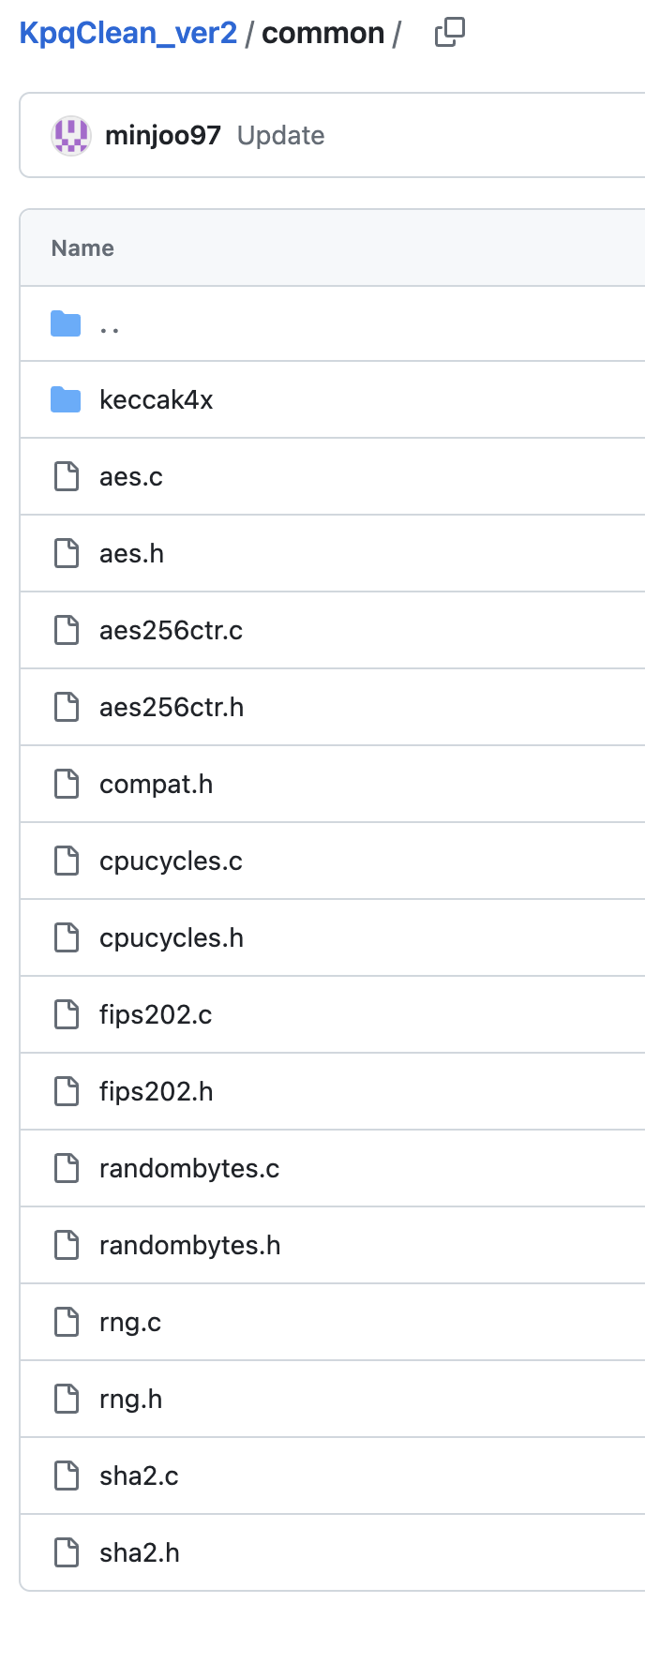
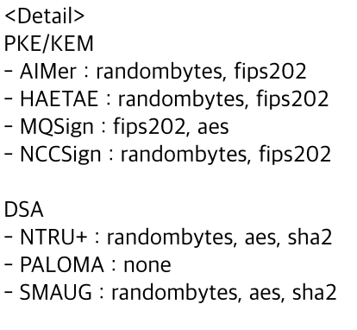
KpqClean ver2
동일한 환경에서 2라운드 알고리즘에 대한 성능 측정을 위해 PQClean의 코드로 대체 작업 수행
이외에 동일하게 사용하는 aes256ctr나 KAT파일 생성을 위한 rng.c 등은 PQClean 이외의 NIST 코드 등을 사용하여 모든 알고리즘들이 동일한 common 파일을 사용하게 수정 작업 진행

Slide 5
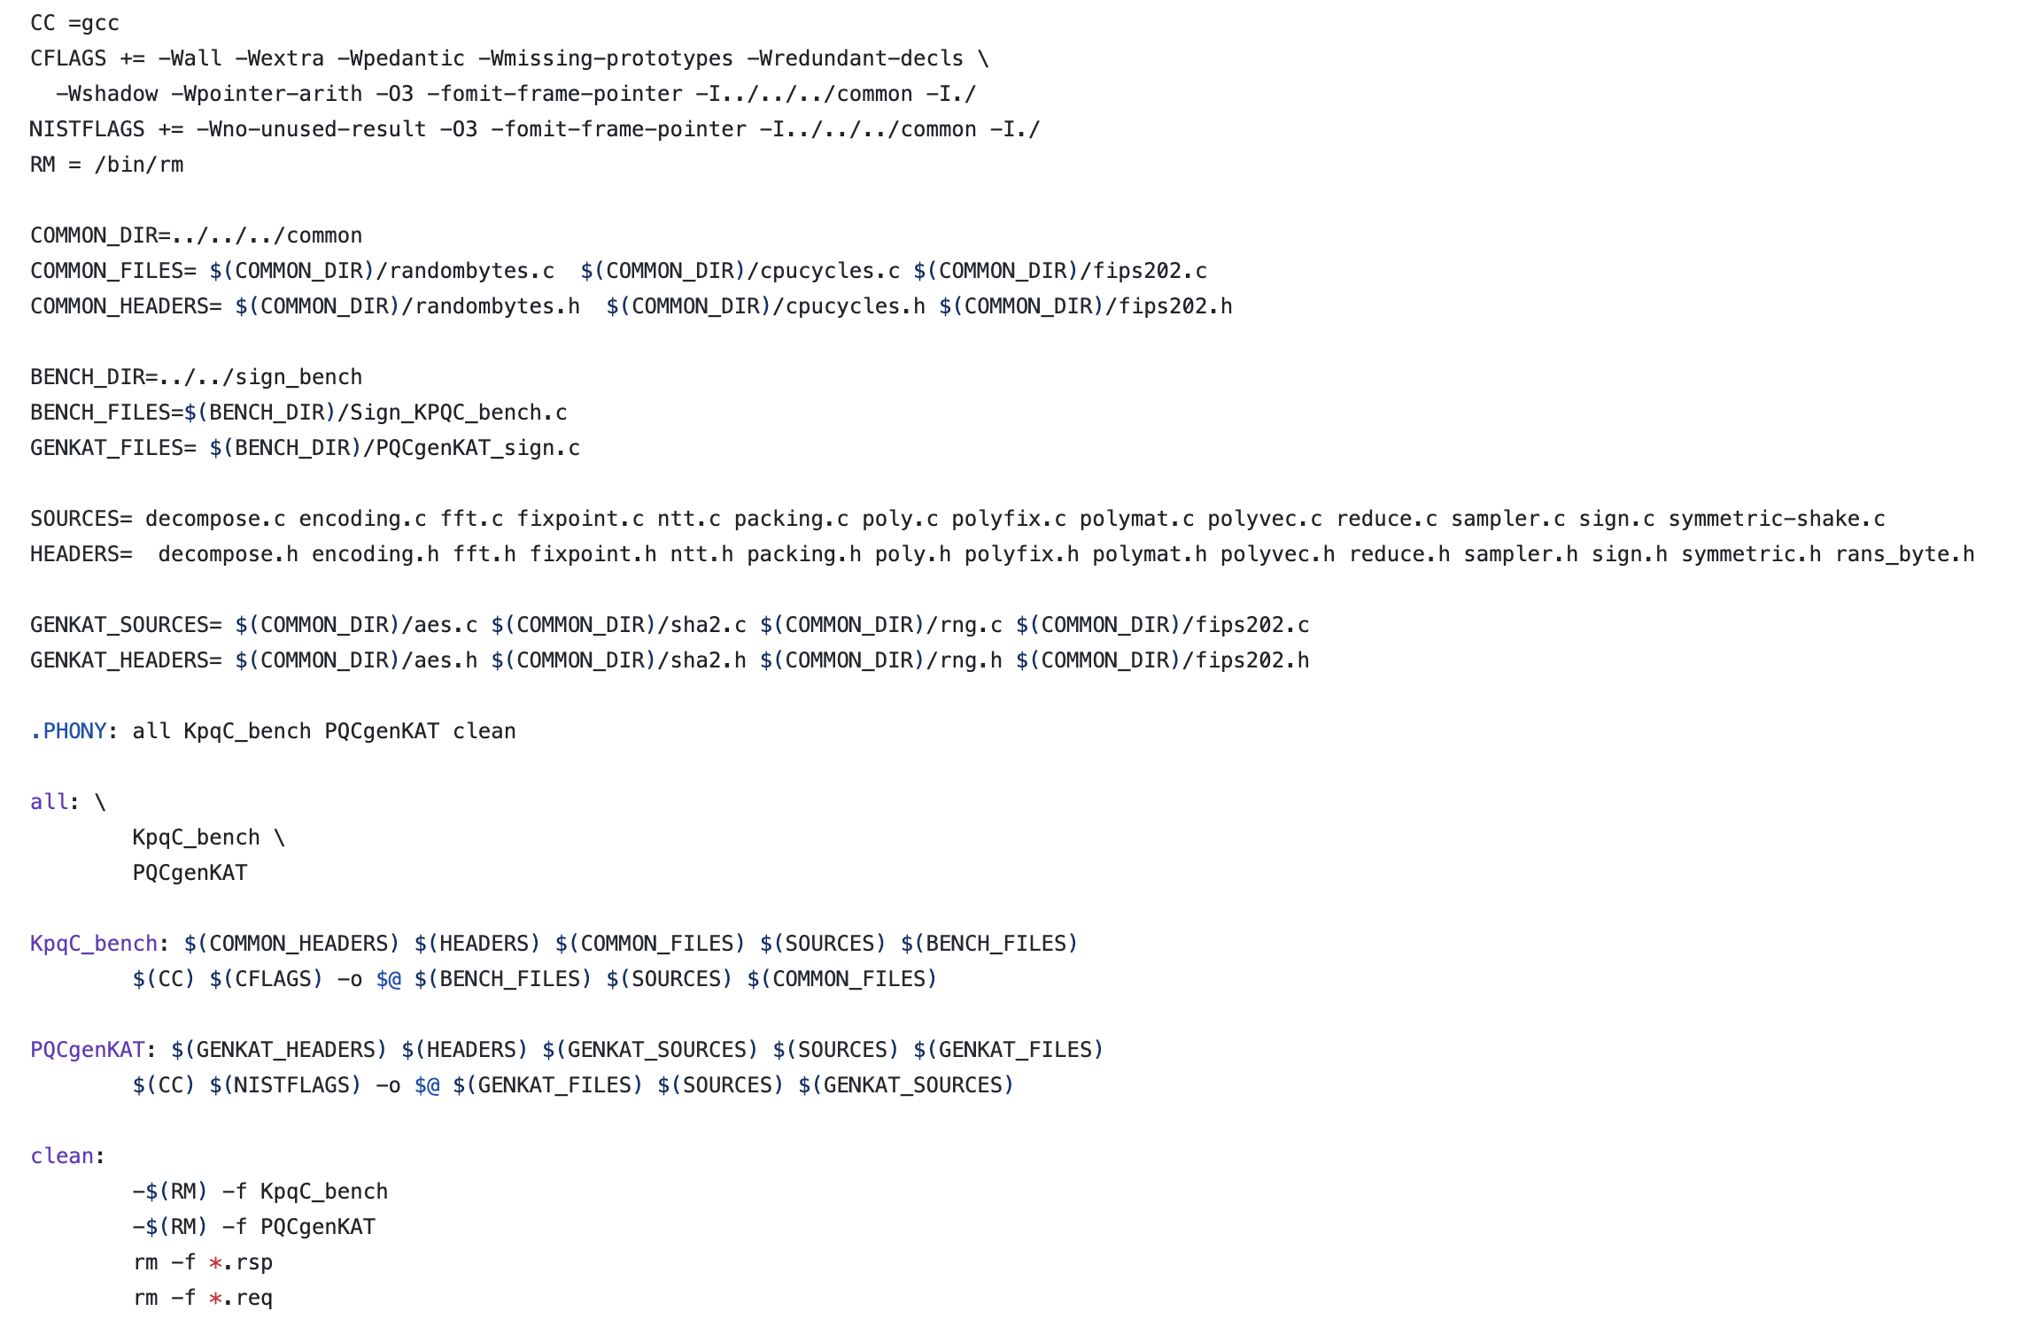
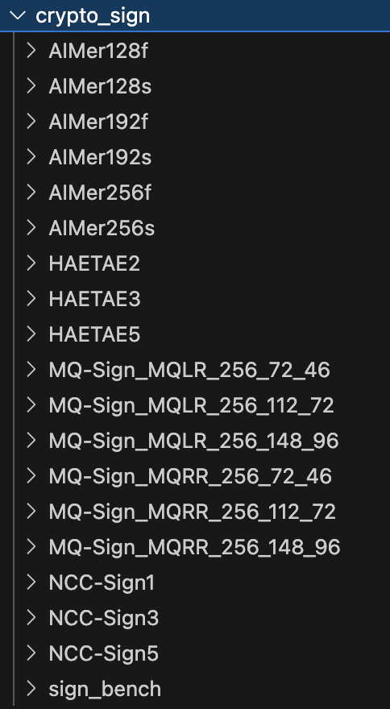
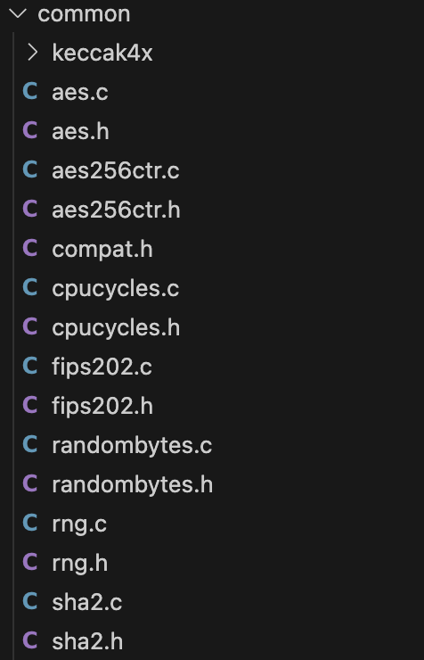
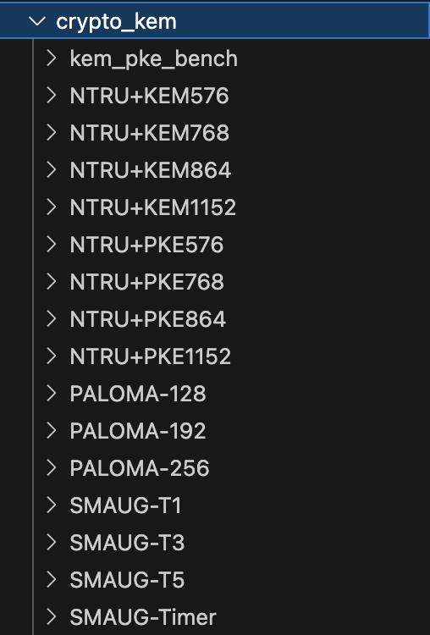
KpqClean ver2

Slide 6
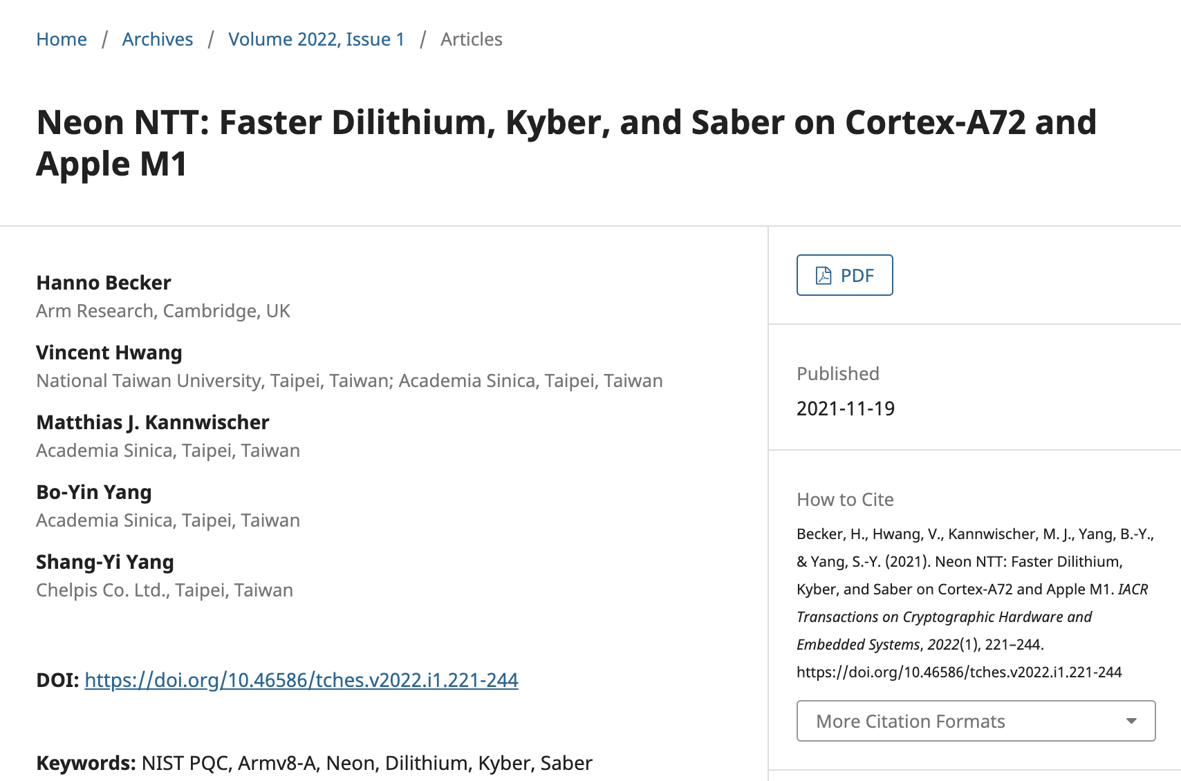
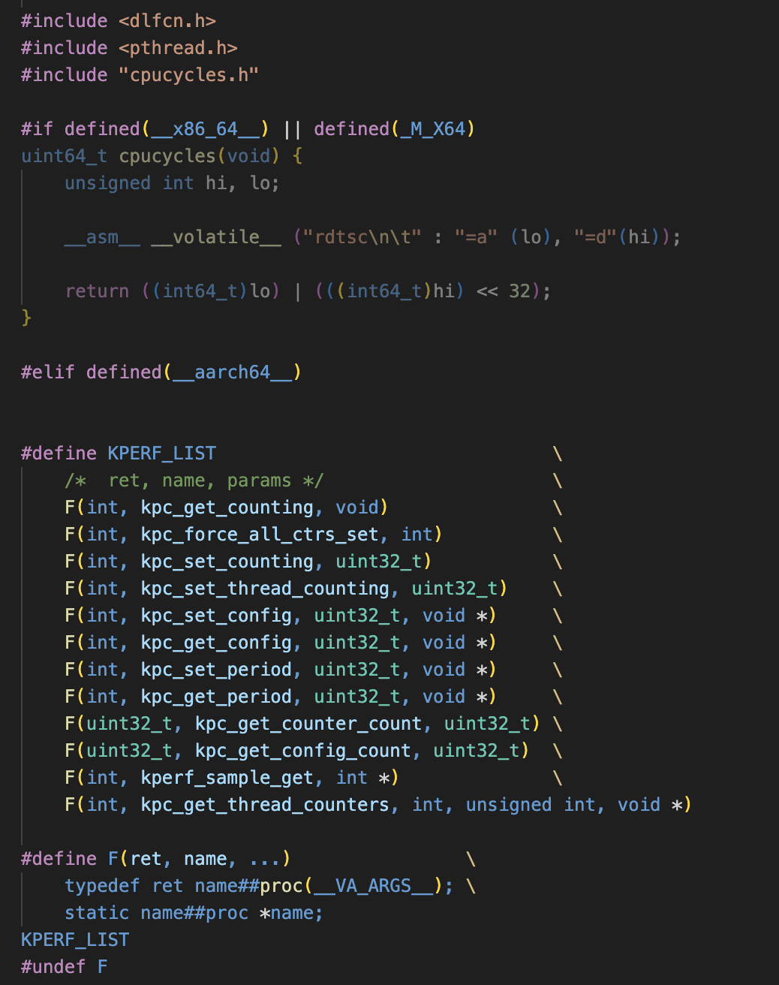
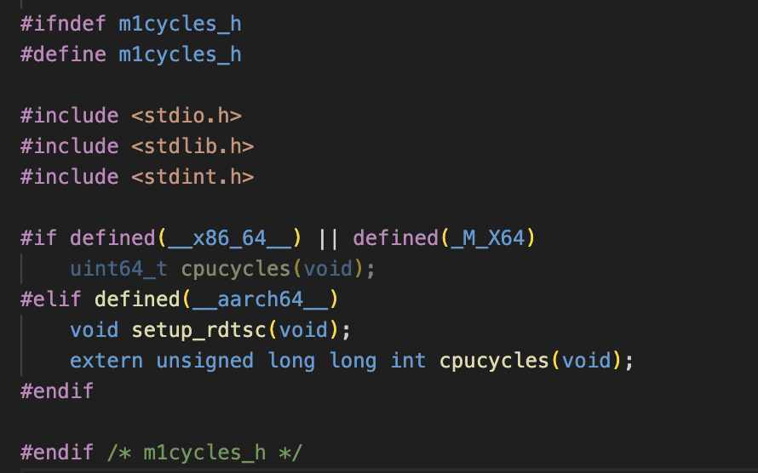
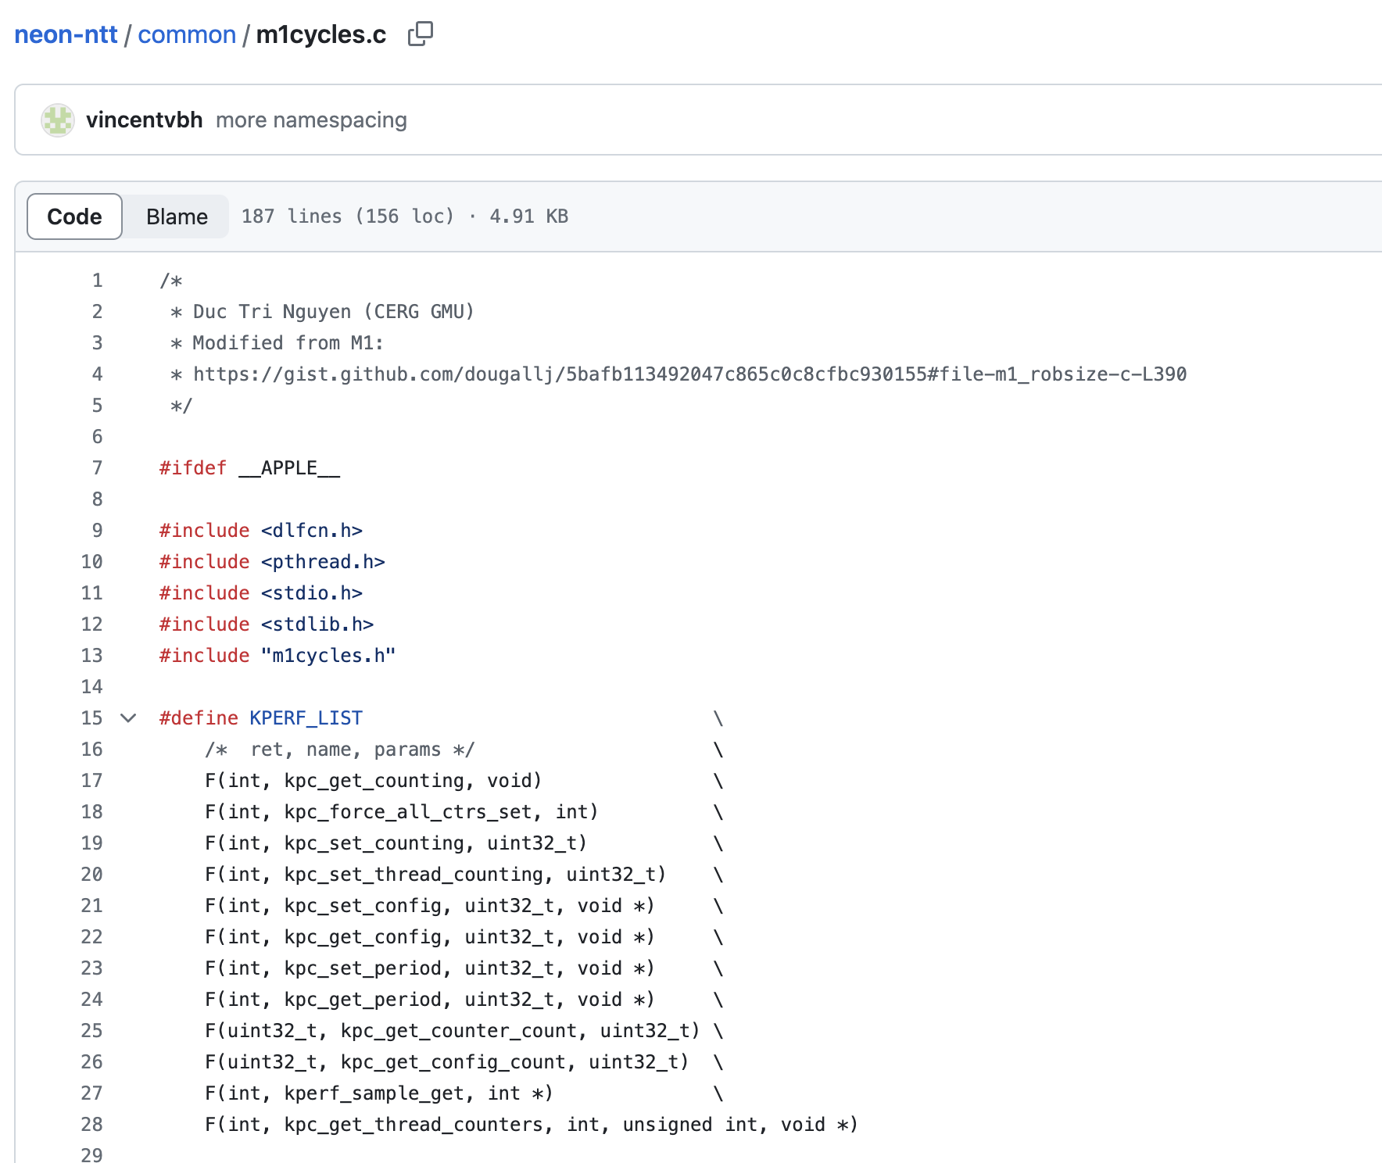
성능 측정
https://gist.github.com/dougallj/5bafb113492047c865c0c8cfbc930155#file-m1_robsize-c-L390

Slide 7
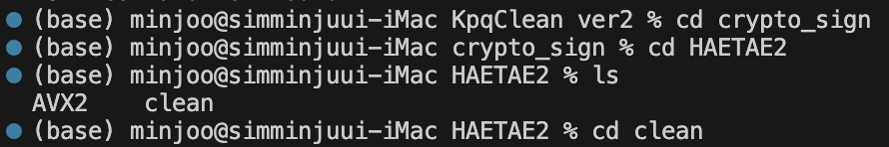
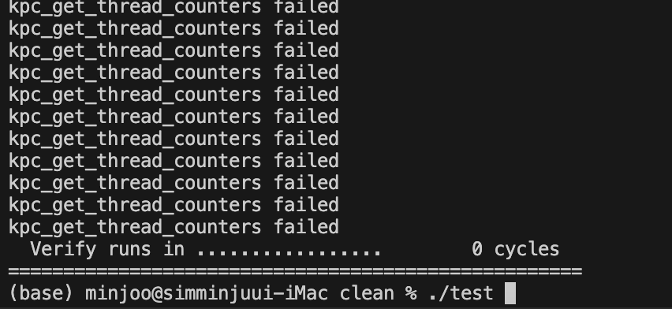
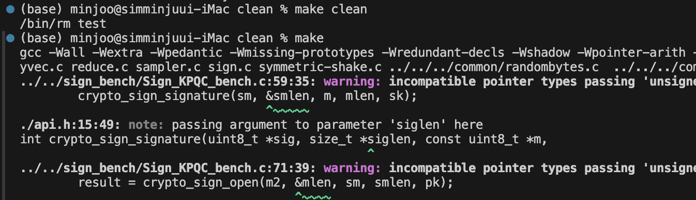
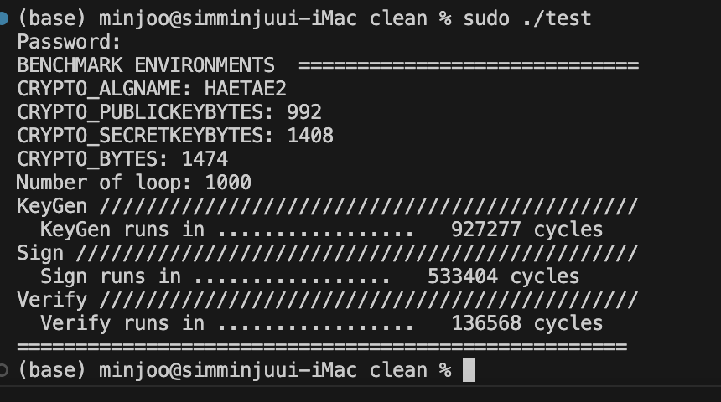
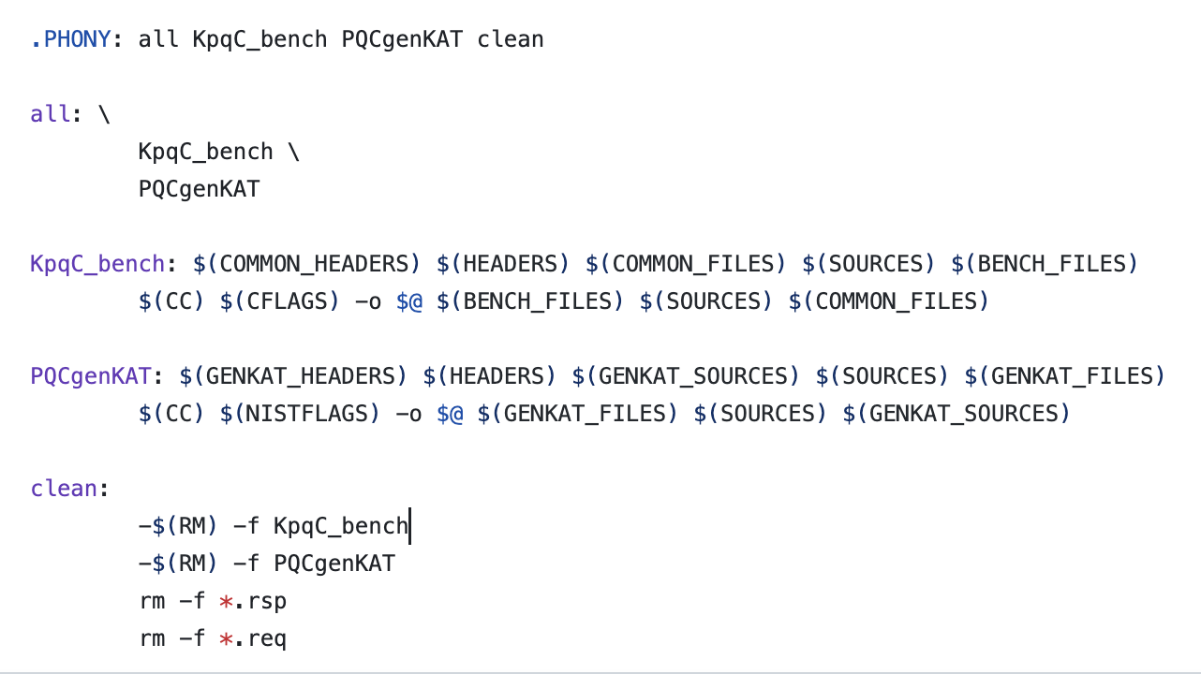
성능 측정 시 주의 사항
aarch64 환경에서 sudo ./KpqC_bench 를 입력 해야함

Slide 8
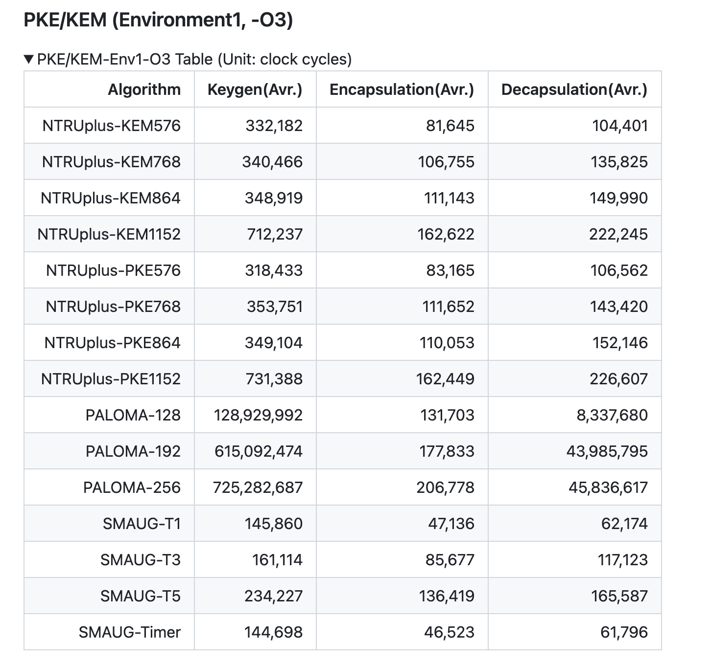
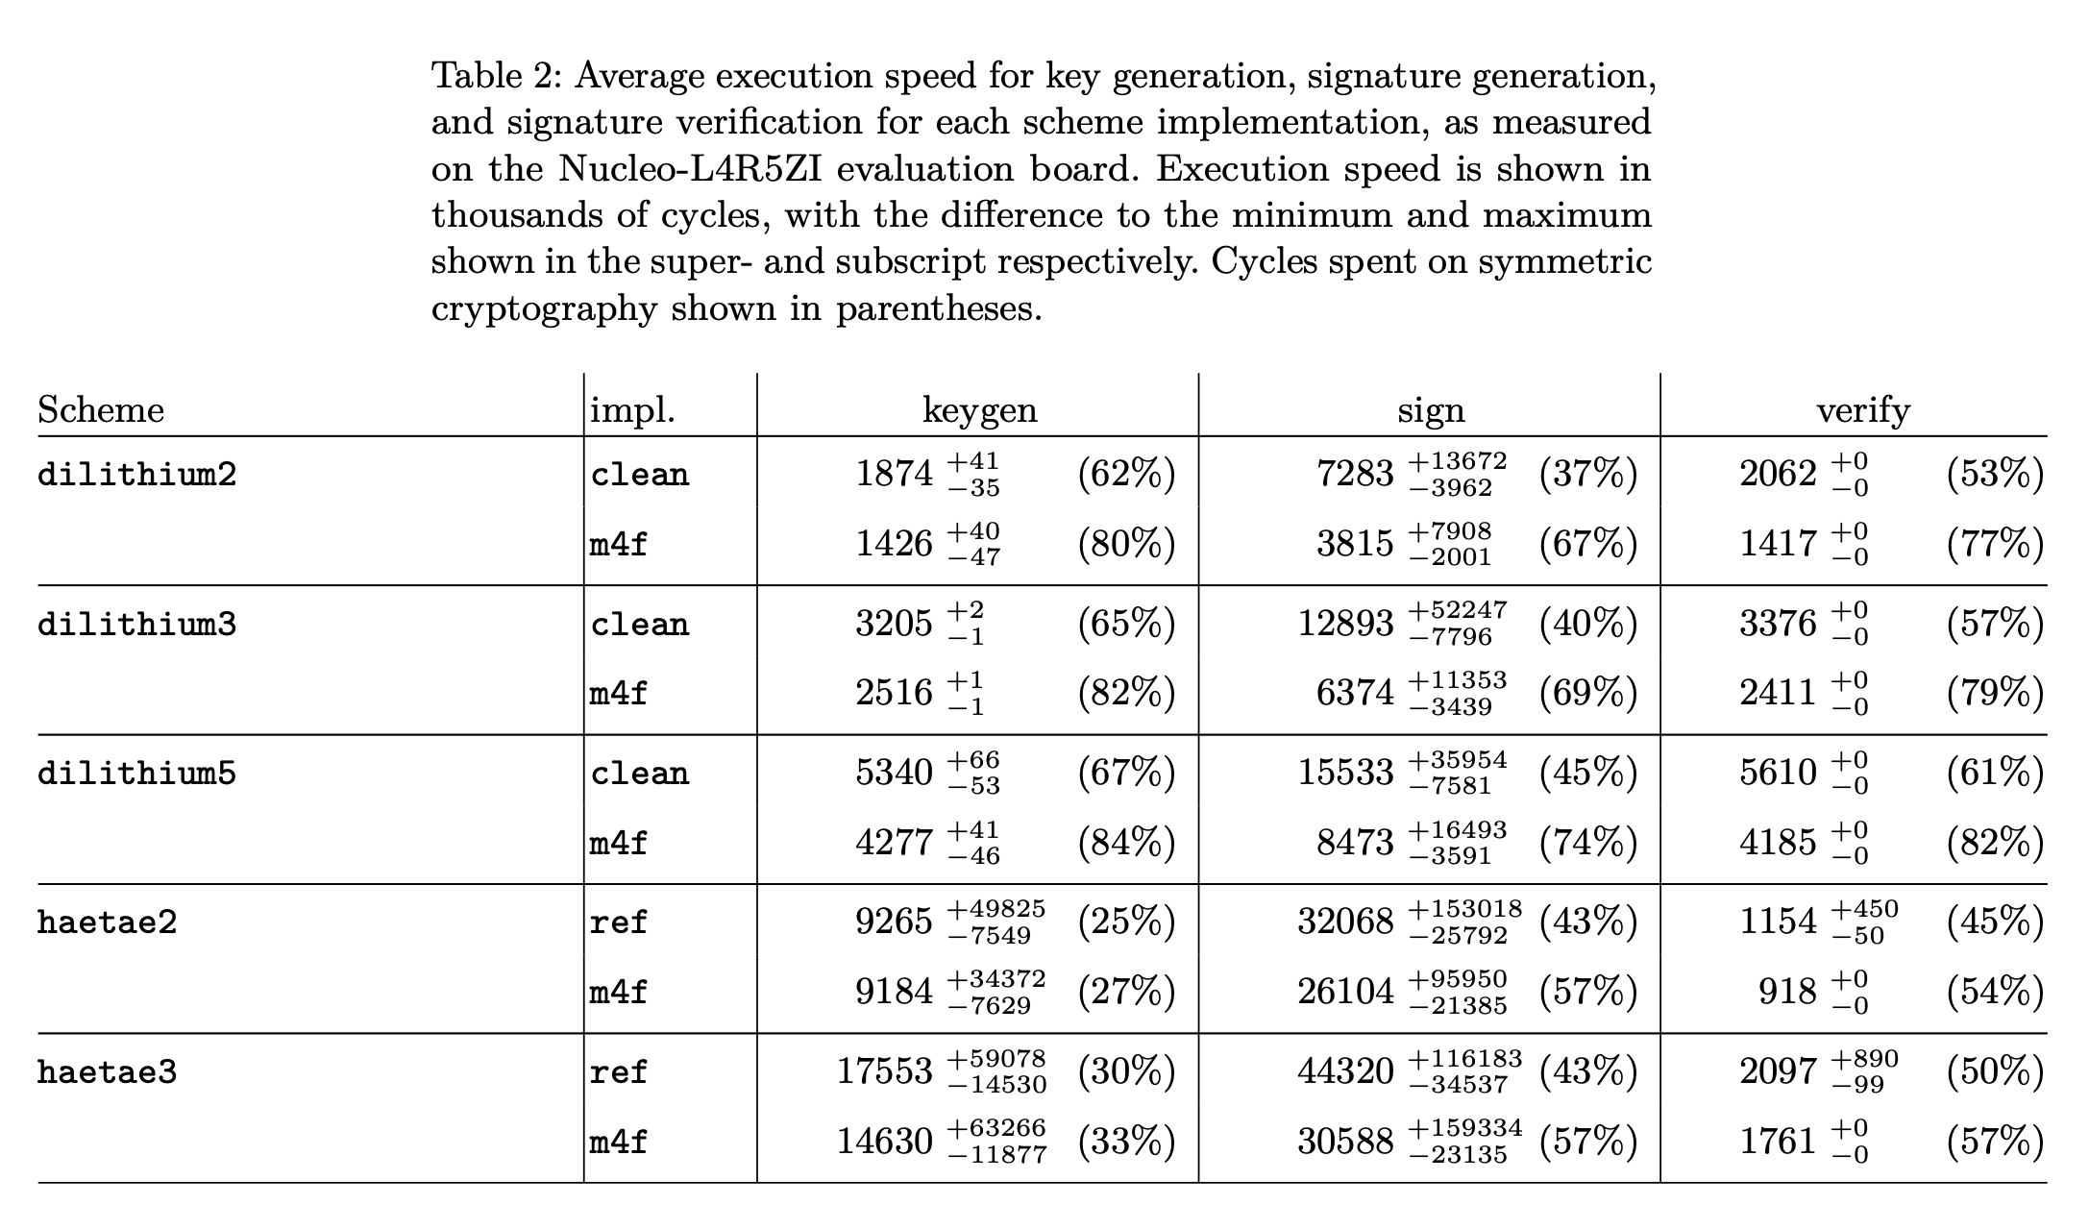
성능 측정 방향성

Slide 9
향후 계획
현재 AVX2 작업 중
일부 알고리즘의 성능 측정 결과 KeyGen 값이 튀는 현상도 추가로 확인되어 해당 부분도 다시 검증 예정
5월 초에 AVX2 작업을 마무리하고 깃헙 업로드 예정
작년과 동일하게 Valgrind를 활용하여 메모리 사용량과 constant timing 검증 등을 수행할 계획
이 과정에서 SUPERCOP도 같이 활용할 예정
하지만 SUPERCOP은 아직 정확한 사용 방법을 습득하지 못하여 익숙한 Valgrind로 먼저 수행하려고 합니다...

